Slide 1

Error handling in Django
Timothy Hobbs
timothy@hobbs.cz
https://hobbs.cz

Slide 2
Urban Development
What do we do?
What can you fit in 40 000 m²
of urban space?

Slide 3
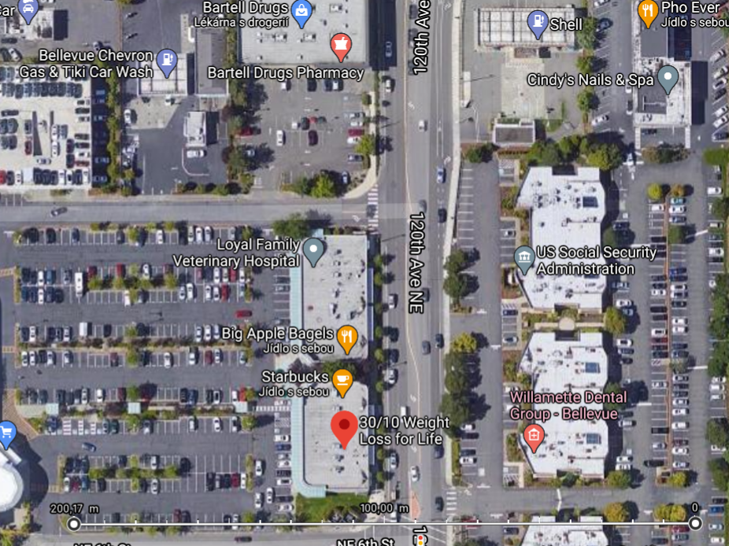
Starbucks
and some government office...
My home town:
Bellevue Washington
USA

Slide 4
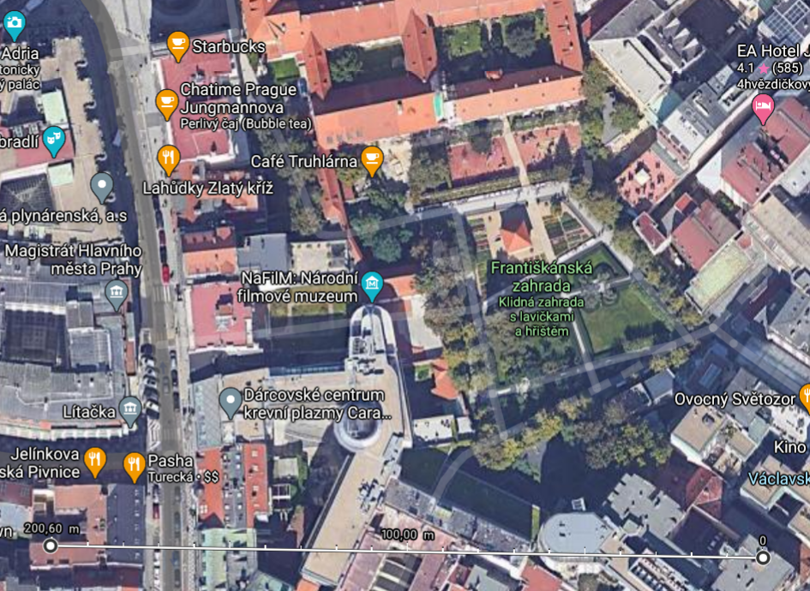
Starbucks and a government office...
Praha

Slide 5
Bellevue, WA, USA
How do people travel
https://datausa.io/profile/geo/bellevue-wa/ 2019 ACS us Census Bureau

Slide 6
Praha
How do people travel
TSK 2019

Slide 7
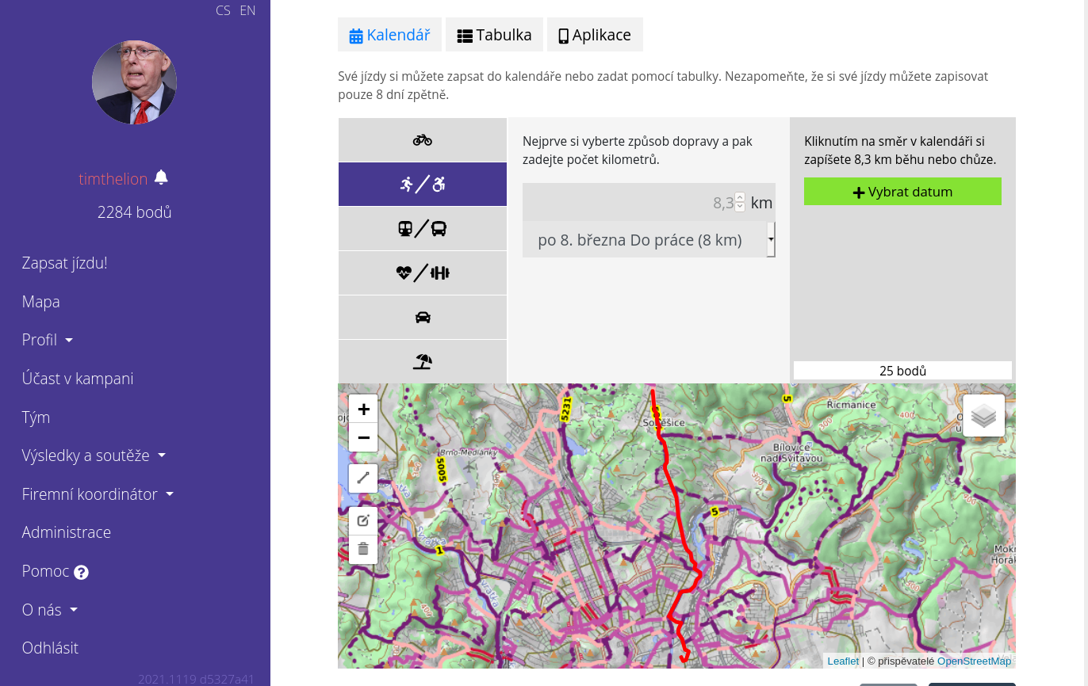


Slide 8
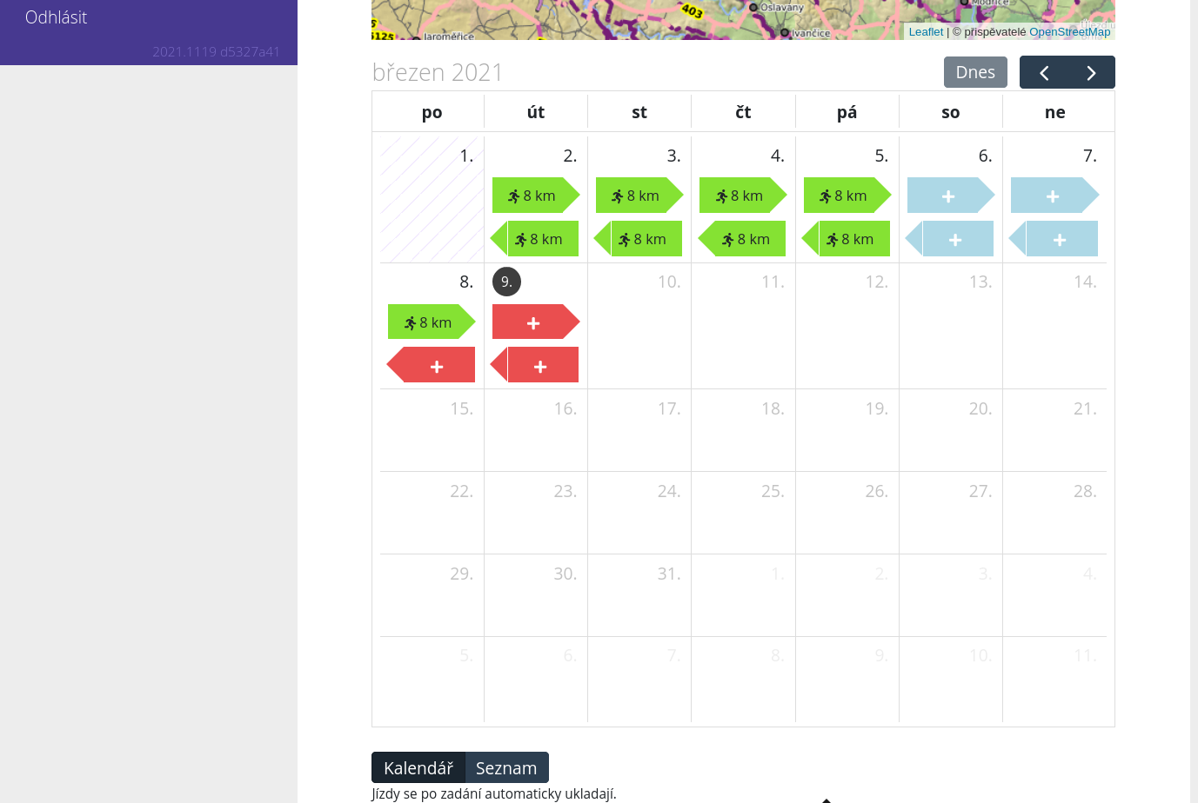

Slide 9
Architecture
nginx
gunicorn
Django
Redis
Celery beat
Celery
Postgis

Slide 10
What can go wrong: a hierarchy of horror
Worst cases:
Silent data corruption / permanent data loss
Data leaks
Loss of controll of infrastructure

Slide 11
What can go wrong: a hierarchy of horror
Less bad:
Minor data leaks
Minor data loss
Partial loss of controll of infrastructure / server

Slide 12
What can go wrong: a hierarchy of horror
Managable:
Disruption to service
„Minor embarassment“ level loss of controll

Slide 13
Silent corruption
Extraneous data added to DB (for example, a payment record being added despite the fact that no payment finished successfully)
Overwriting of old data
Unwanted data deletion

Slide 14
Disruptions to service
DDOS (Intentional and otherwise)
Server errors (bugs that cause crashes)
Hardware failures
Noisy corruption

Slide 15
Loss of controll of infrastructure and data leaks
Hacking
Social engineering
Leaving the door wide open
Hostile take-over by insiders

Slide 16

I‘m looking for a QA intern
Fwd: Nahrání týmového fota
Ahoj, prý nejde změnit a vymazat photo.
JV
Re: rozdíl v procentech pravidelnosti
Dobrý den,
Nějak nerozumím, proč se mi u týmu ukazuje jiné číslo pro týmovou pravidelnost u přehledu týmu a v soutěži pravidelnosti.
V pravidlech máte, že se letos započítává i cvičení doma nebo např. jízda na rotopedu. V soutěži se ale nezapočítávají. Jak to tedy je? Máme část zaměstnanců na homeoffice a lákala nás právě i možnost započítávat všechny sportovní aktivity…

Slide 17
Kontakty
https://github.com/auto-mat/
https://auto-mat.cz
https://hobbs.cz

